Slide 1
DB HW2
due: 5/10 (一) 23:00

Slide 2
作業規劃
Part.1：口罩訂購系統
HW1 ER Model & Relational Model（單人副本）
HW2 使用者登入、註冊／店家搜尋、註冊、管理（1~2人／組）
Hw3 訂單處理（1~2人／組）
(HW4)
Part.2（待定）
B+tree、Concurrency control (pthread)、……

Slide 3
環境
請使用 XAMPP
安裝及操作方法請參照 E3 上的投影片 Appendix A 及 Appendix B
在 localhost 架設網站即可
Demo 時需要攜帶自己的筆電來測試，若有困難請寄信聯絡
後端語言 or 框架
PHP、python、Flask 等

Slide 4
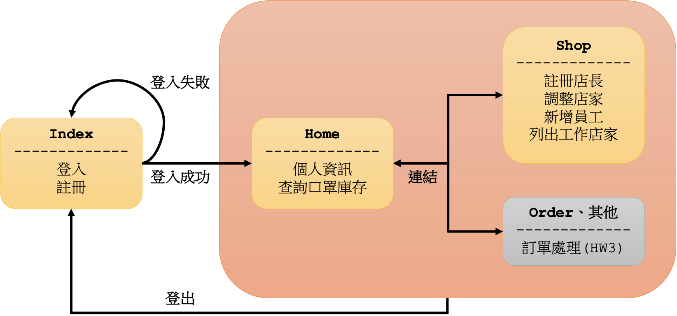
整體架構

Slide 5
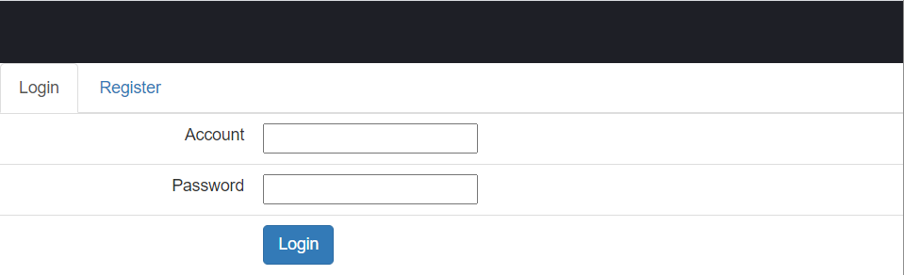
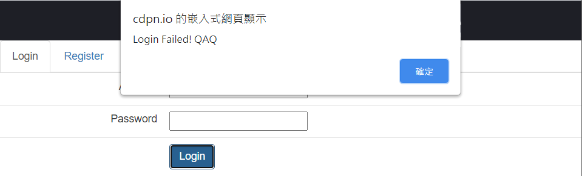
Index (登入)
登入成功：轉跳至主頁
登入失敗：彈出框顯示「登入失敗」

Slide 6
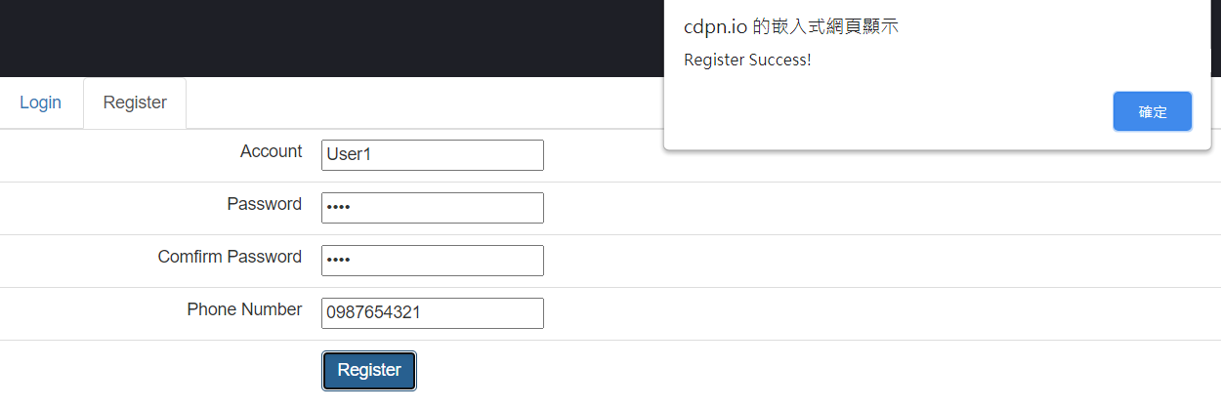
Index (註冊)
註冊成功：彈出框顯示「註冊成功」，並轉跳至登入頁面
註冊失敗：需要在欄位旁印出對應的「錯誤訊息」
帳號已被註冊
格式不對 (帳號、密碼：大小寫英文 or 數字／電話：數字)
密碼驗證 ≠ 密碼
欄位空白

Slide 7
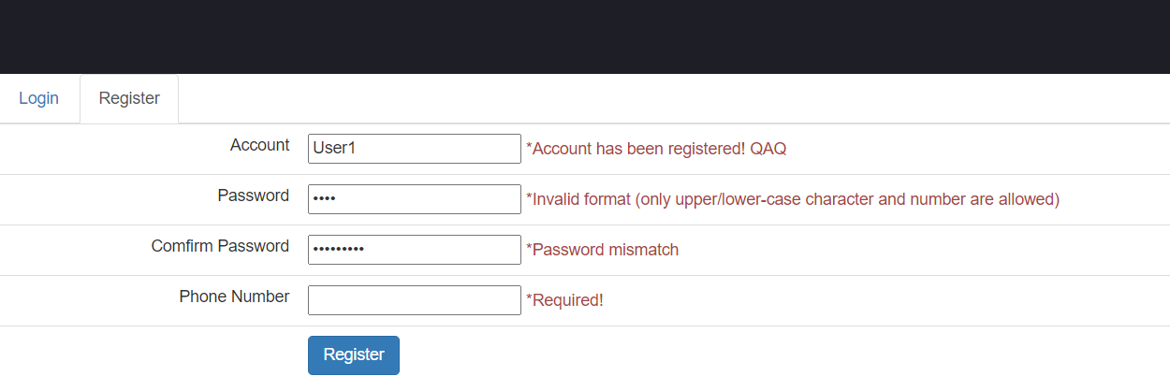
Index (註冊)
註冊成功：彈出框顯示「註冊成功」，並轉跳至登入頁面
註冊失敗：在欄位旁印出對應的「錯誤訊息」
帳號已被註冊
格式不對 (帳號、密碼：大小寫英文 or 數字／電話：數字)
密碼驗證 ≠ 密碼
欄位空白

Slide 8
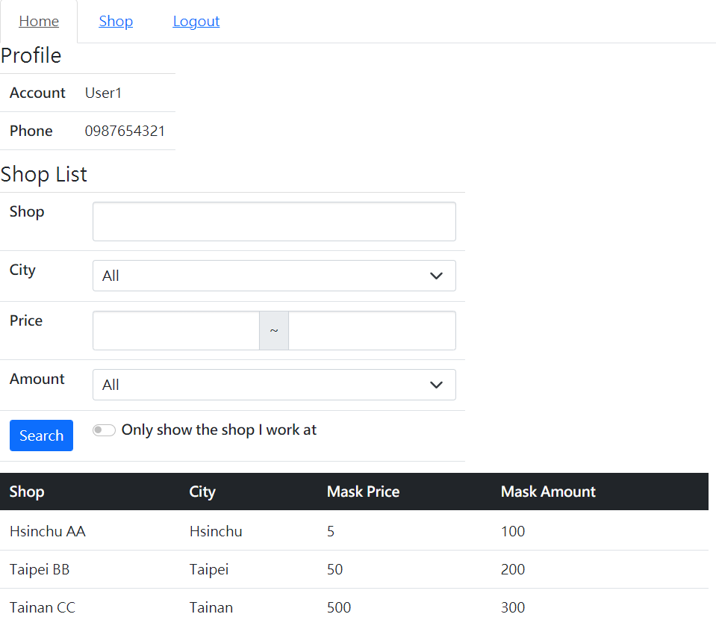
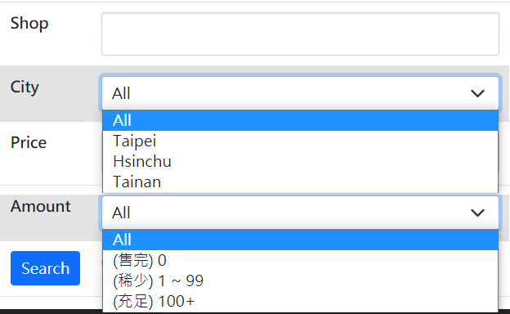
Home
導覽列
個人資料
帳號、電話
商店列表
過濾工具
搜尋結果

Slide 9
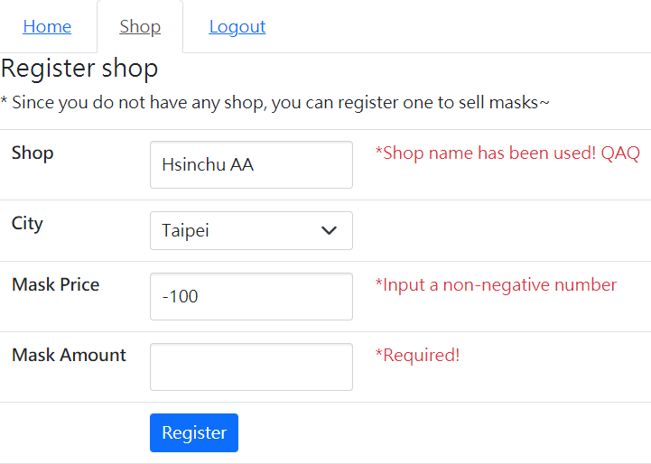
Shop (非店長)
本頁為「註冊店家」的頁面，必須要有「導覽列」
註冊成功：彈出框顯示「註冊成功」，並重整頁面 (應該會顯示下一張投影片的內容)
註冊失敗：在欄位旁印出對應的「錯誤訊息」
店名已被註冊
格式不對 店名：沒限制 口罩價格：非負(整)數 口罩數量：非負整數
欄位空白

Slide 10
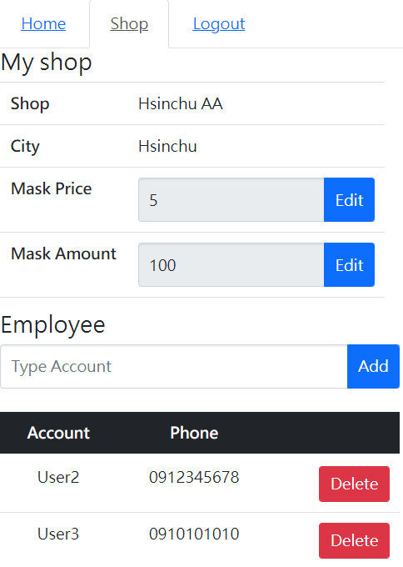
Shop (店長)
本頁為「管理店家」的頁面，必須要有「導覽列」
店家資訊
要能修改口罩「價格」及「數量」
員工列表
新增員工：輸入帳號來新增 （若帳號不存在或已是員工，都要印出錯誤訊息）
刪除員工 （不是把帳號刪掉，讓他變成不是這間店的員工）

Slide 11
其他要求
所有輸入欄位都必須防止 SQL Injection 的發生，Demo 時會進行測試 (可以參考投影片 Appendix B 中 PDO 的部分)
資料庫中，儲存密碼的欄位不可以直接存「明文」，請加密後再存入「密文」 (加密方法：sha256、sha512、md5、......)

Slide 12
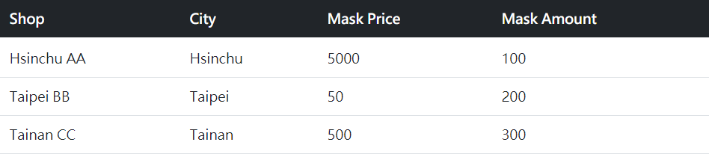

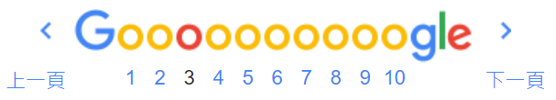
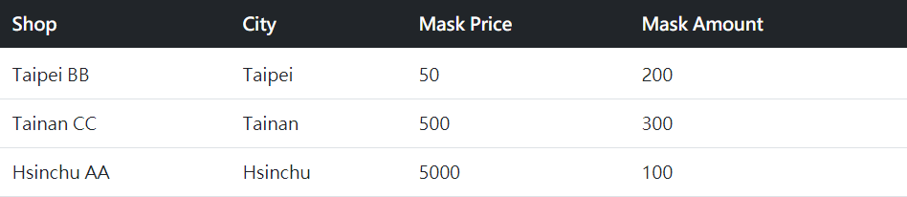
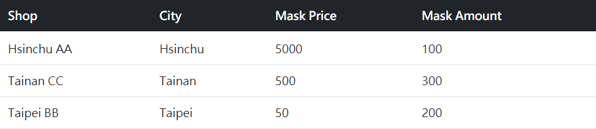
Bonus
對 Home 的搜尋列表做分頁
對 Home 的搜尋列表做升降排序

Slide 13
注意事項
Deadline： 5/10 (一) 23:00 （暫定）
Demo 時間： （待公告）
Demo 地點： （待公告）
繳交格式： 請將所有檔案 (.html、.css、.js、......) 壓縮成一個 .zip 檔 檔名請依照 HW2_team{team_id}.zip（例：HW2_team8.zip）上傳到 E3 每組只需繳交一份
分組：https://reurl.cc/WE7pkO

Slide 14
作業成績
Demo 功能測試：70 % 請參考 DB_HW2_Spec.pdf
Demo 助教提問：30 % 大概會問 3 題左右 會請同學解釋某些功能是如何實作、為何需要某些功能等偏向資料庫端的問題

